Slide 1
Sterke samenwerking
Welkom bij het
Verdiepingsprogramma:
Blijven samenwerken met de lokale kerk

Slide 2
Oriëntatie 1: Pionieren in een ecosysteem
Hoe begon onze samenwerkingsrelatie met de lokale kerk ook alweer? Ging dat om één gemeente of waren er meerdere kerkplekken betrokken in de samenwerking?
Hoe zag ons lokale ‘kerkbos’ er destijds uit en hoe ziet het er nu uit? Voor de beantwoording van deze vraag gebruiken we een afbeelding. We laten daarbij onze gedachten de vrije loop. (Bijvoorbeeld: Dit kleine boompje waren wij, die grote boom daar was onze partnerkerk. Nu zijn wij deze boom en verhouden we ons zo en zo tot andere bomen. Of: We zien door de bomen het bos niet meer, daarom gaan we voor een ‘solitaire boom’. Alleenstaande bomen kunnen ook heel mooi zijn!)
Hoe zouden wij verder willen als het gaat om samenwerking met de lokale kerk? En wat is daarvoor nodig, denken we?

Slide 3
Oriëntatie 2: Pionieren in een levenslijn
We maken een levenslijn voor onze proefplek, zoals uitgelegd in de inleiding.
Welke ervaringen zeggen veel over onze samenwerking met de lokale kerk?
Welke lessen kunnen we trekken uit deze momenten en uit hoe de samenwerkingsrelatie zich in de loop van de tijd ontwikkeld heeft?
Wat is er nodig om tot een (nog) meer volwassen samenwerkingsrelatie te komen met onze partnerkerk(en)?

Slide 4

Kompas

Slide 5
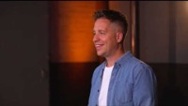

Reisgidsvideo Sterke samenwerking

Slide 6
Reisgids 1: Samenwerking evalueren met vijf sleutels
Welke sleutel scoort het hoogst en welke het laagst en hoe komt dat?
Zijn we het hierover eens met elkaar?
Wat betekent dit voor het vervolg?

Slide 7
Reisgids 2: Van afhankelijkheid naar wederkerigheid
Op het werkblad staan telkens drie stellingen. Ieder voor zich omcirkelen we de stellingen waarvan we zelf denken dat die het meest bij onze proefplek passen.
We berekenen onze eigen totaalscore.
We vergelijken onze scores met elkaar en bespreken de overeenkomsten en verschillen.
We berekenen hoeveel keer door het hele team A, B en C gekozen is en bespreken wat dit zegt over ons ontwikkelstadium in relatie tot de betrokken lokale kerk(en).

Slide 8
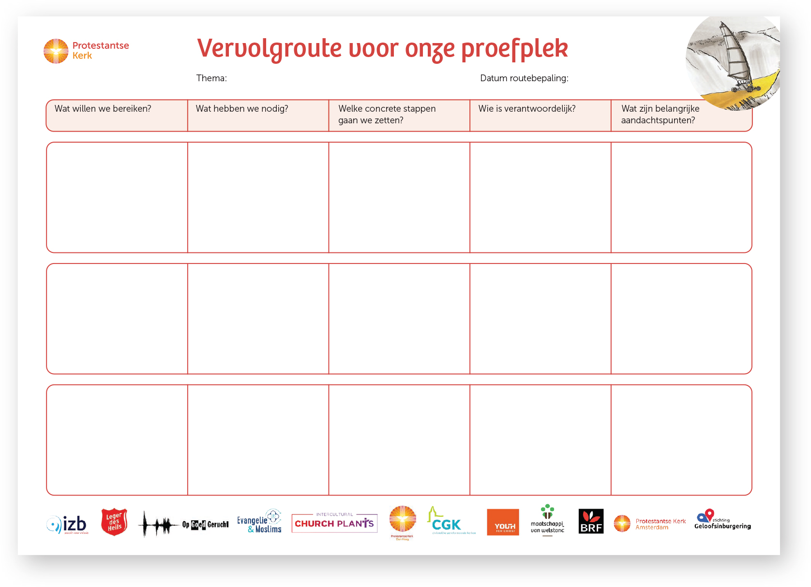
Route

